Slide 1
2 0 2 1 - 2 2
Создание социальной службы Микрореабилитационный центр «Галактика» в рамках реализации проекта
ОГБУ «Реабилитационный центр
для детей и подростков с ограниченными возможностями
имени В.З. Гетманского» (с. Веселая Лопань)
Руководитель проекта: И.Е. Долгих
ПРОЕКТ

Slide 2
МИССИЯ ПРОЕКТА
Проект получил название «Галактика», поскольку в его основе особенность любой галактической системы: все объекты в ее составе участвуют в движении относительно общего центра масс.
Главное звено, центр проекта – ребенок, нуждающийся в поддержке и реабилитации.
Создаваемый микрореабилитационный центр объединяет вокруг участников целевой группы все уровни функционирования и направляет адресную помощь каждому из детей и семей, их воспитывающих.

Slide 3
ЦЕЛИ И ЗАДАЧИ ПРОЕКТА
Создание в Белгородской области социальной службы «Микрореабилитационный центр» для детей-инвалидов
с заболеваниями центральной нервной системы и опорно-двигательного аппарата
2021
Задача 1. Создание условий, обеспечивающих управлением проектом, организацию и открытие социальной службы «Микрореабилитационный центр»
Задача 2. Реализация программы работы микрореабилитационного центра с оказанием помощи
целевым группам
Задача 3. Распространение опыта реализации проекта
2021-2022
2022

Slide 4
СОИСПОЛНИТЕЛИ ПРОЕКТА
Организация | Директор | Официальный сайт | E-mail
МБУ «Многопрофильный центр социальной помощи семье и детям «Семья» Алексеевского городского округа | Бабенко Любовь Владимировна | aleksrcdn.ru | vozrozhdeniesov@yandex.ru
МБУ «Центр социальной помощи семье и детям «Семья» Чернянского района | Безбородова Елена Викторовна | centrchern.ru | chernyanka@mail.ru
МБУ «Комплексный центр социального обслуживания населения Корочанского района» | Агеева Любовь Николаевна Ольга Ивановна | kckorocha.ru | sobeskor@mail.ru
МБУ «Комплексный центр социального обслуживания населения города Белгорода» | Севостьянова Ирина Александровна Островская Елена Владимировна Санина Ольга Николаевна | socialbel.ru | belkids@mail.ru
1
2
3
4

Slide 5
ОРГАНИЗАЦИОННАЯ ФОРМА
1 Выездной МРЦ на базе ОГБУ «Реабилитационный
центр для детей и подростков с ограниченными
возможностями имени В.З. Гетманского»
12 Домашних микрореабилитационных центров в семьях в трех районах Белгородской области:
Алексеевском, Корочанском, Чернянском и в г. Белгороде
4 Территориальных кабинета реабилитации в трех районах Белгородской области и г. Белгороде
при учреждениях социальной защиты населения

Slide 6
ДОМАШНИЙ МИКРОРЕАБИЛИТАЦИОННЫЙ ЦЕНТР
проведение диагностического обследования ребенка, психоэмоционального состояния родителей
подбор необходимого оборудования для организации деятельности ДМРЦ для каждого ребенка
консультирование родителей по использованию реабилитационного и развивающего оборудования
проведение психолого-педагогических обучающих мероприятий для родителей
включение родителей в процесс реабилитации ребёнка
оказание социально-психологической помощи родителям
подключение семей к социальным и реабилитационным ресурсам города/области через консультирование, предоставление информации, организацию встреч со специалистами
НА ДОМУ
В ДИСТАНЦИОННОМ
ФОРМАТЕ

Slide 7
ВЫЕЗДНОЙ
МИКРОРЕАБИЛИТАЦИОННЫЙ ЦЕНТР
проведение комплексной диагностики детей с инвалидностью и детей с ОВЗ
составление заключений по результатам диагностики и индивидуального реабилитационного маршрута
подбор необходимого реабилитационного оборудования для организации деятельности ВМРЦ для каждого ребенка
оказание консультативной помощи по использованию оборудования
разработка индивидуальных рекомендаций для семей и специалистов с целью проведения реабилитационных мероприятий по месту жительства ребенка
внедрение в практику работы новых форм и технологий социального обслуживания населения

Slide 8
ТЕРРИТОРИАЛЬНЫЙ КАБИНЕТ
разработка индивидуальных рекомендаций для семей и специалистов с целью проведения реабилитационных мероприятий по месту жительства ребенка
оказание консультативной помощи семьям, воспитывающим детей-инвалидов и детей с ОВЗ
внедрение в практику работы новых форм и технологий реабилитации
заключение договора с родителями (законными представителями)
выявление потребности в видах услуг
ознакомление семей с возможностью использования
оборудования «Пункта проката»
информирование семьи о перечне необходимых
документов для оказания услуг в рамках кабинета

Slide 9
ОНЛАЙН-СЛУЖБА «ДИАЛОГ»
Проведение консультаций по восстановительным и оздоровительным процедурам и обучению правильному уходу за особенными детьми
Организация межведомственного взаимодействия и сотрудничество с учреждениями области для оказания дистанционных услуг
Создание условий для обеспечения доступности на дому социальных услуг - для оказания дистанционной консультативной помощи, способствующей улучшению качества жизни семей, через обучение родителей основам развивающего ухода в рамках комплексного социального сопровождения
Проведение бинарных (индивидуальных коррекционно- развивающих занятий и консультаций с психологом, логопедом, социальным педагогом)

Slide 10
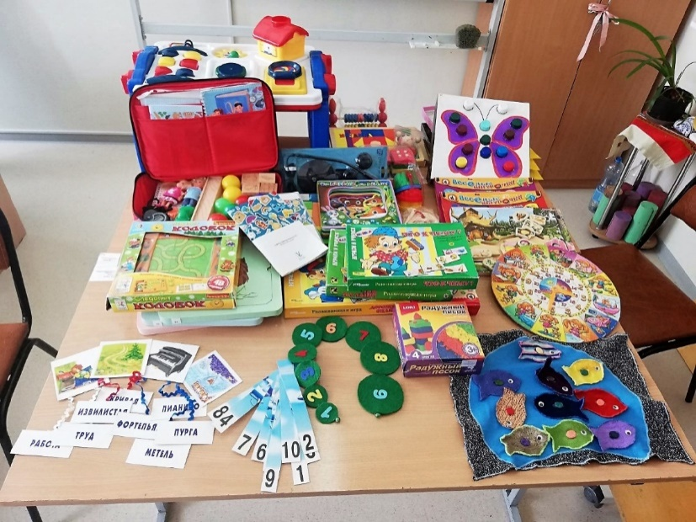
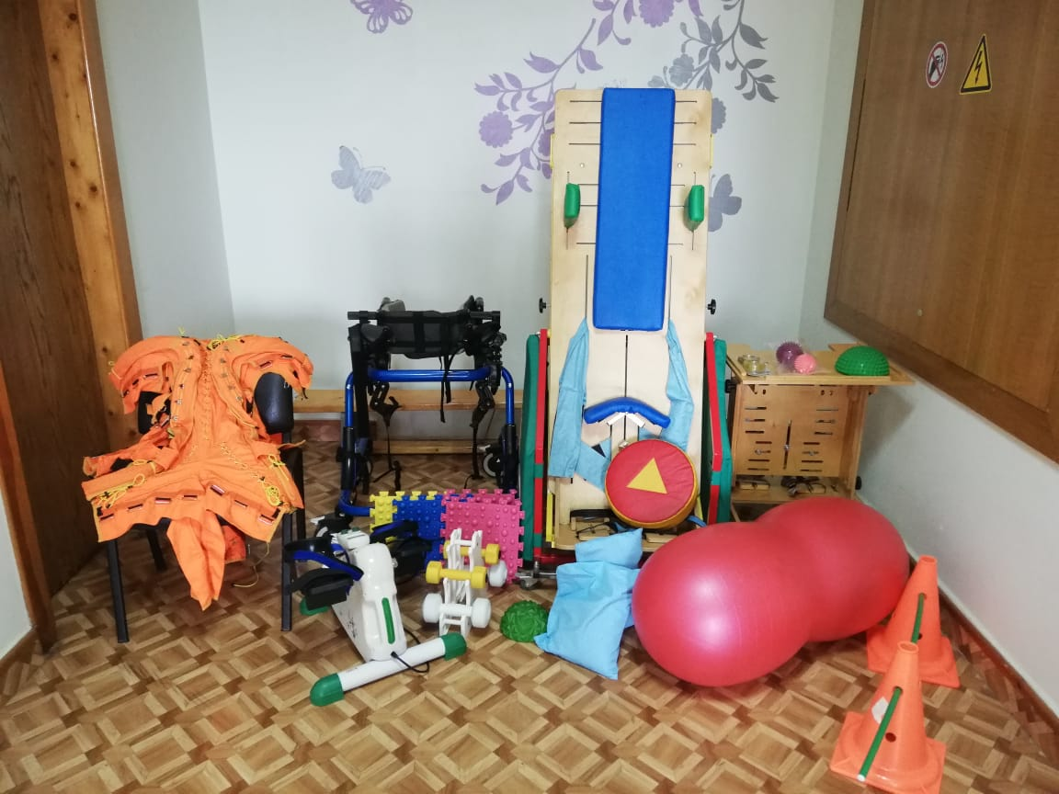
ПУНКТЫ ПРОКАТА
Оборудование для занятий
по механотерапии: вертикализаторы, ходунки, коляски, реабилитационный костюм «Фаэтон», фитболы, спортивное оборудование
Оборудование для проведения психолого-педагогической реабилитации: дидактический материал, коррекционно- развивающие игры, в том числе компьютерные
Медицинское
оборудование для проведения физиотерапевтических процедур: лазеро-терапевтический аппарат «Рикта», миостимулятор «Галатея», «Амплипульс»

Slide 11
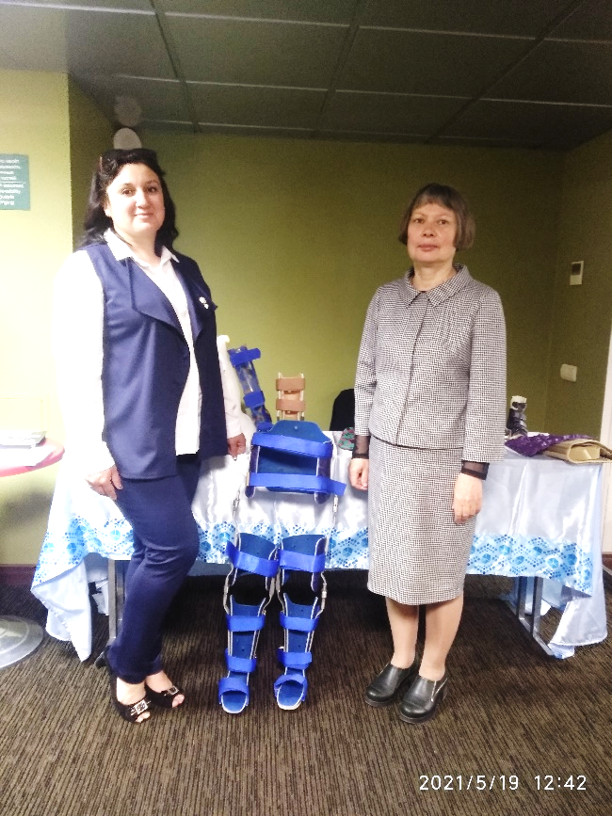
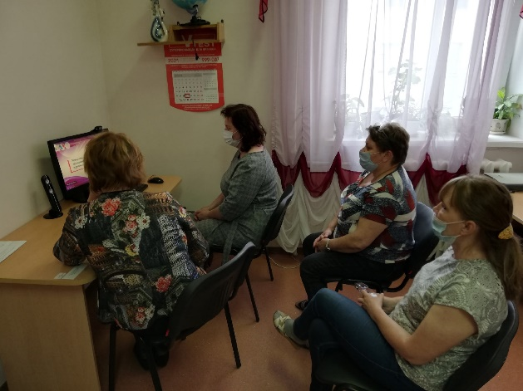
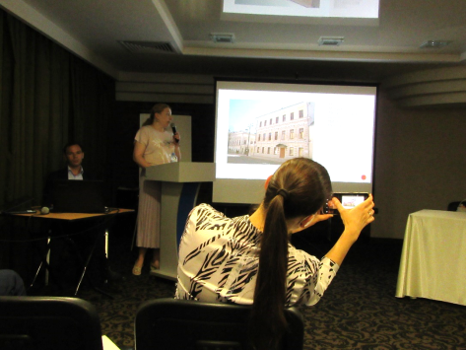
ОБУЧЕНИЕ
май 2021 года
Межрегиональная научно- практическая конференция «Современные методики реабилитации двигательных нарушений у детей»
Участники: врачи-специалисты центра - невролог, ортопед, физиотерапевт
ВОРОНЕЖ
май 2021 года
Обучение на профессиональной стажировочной площадке по программе «Выездной микрореабилитационный центр» на базе бюджетного учреждения социального обслуживания Вологодской области «Комплексный центр социального обслуживания населения города Череповца и Череповецкого района «Забота»
ЧЕРЕПОВЕЦ
Обучение специалистов территориальных площадок и родителей
основам комплексной реабилитации по разработанным программам
с предоставлением практических и теоретических печатных и видео материалов: массаж, ЛФК, психолого-педагогическая и логопедическая коррекция, обучение правильному уходу за особенными детьми

Slide 12
СПЕЦИАЛИСТЫ СЛУЖБЫ
инструктор ЛФК
педагог-психолог
учитель-логопед
социальный
педагог
специалист
по социальной
работе
врач-невролог
врач-педиатр
врач-психотерапевт
врач-ортопед
врач -физиотерапевт
медицинские
сестры по массажу

Slide 13
УСЛУГИ,
ОКАЗЫВАЕМЫЕ В МРЦ
ПСИХОЛОГО-ПЕДАГОГИЧЕСКИЕ
МЕДИЦИНСКИЕ
услуги
учителей-логопедов,
социальных
педагогов (коррекция)
массаж классический
иглорефлексотерапия
диагностика
беседы
индивидуальные
занятия
занятия механотерапии
занятия лечебной
физкультурой
консультации зубного врача
исследования ЭЭГ, РЭГ,ЭКГ
общий анализ мочи, крови,
коагулограмма (в центре)
консультации
(дети, родители)

Slide 14
ПЛАНИРУЕМЫЕ РЕЗУЛЬТАТЫ ПРОЕКТА
2 0 2 2
реализация 28 индивидуальных программ медико-социальной и психолого-педагогической реабилитации детей-инвалидов с заболеваниями опорно-двигательного аппарата и центральной нервной системы, в т.ч. с множественными нарушениями
разработка программ обучения родителей и специалистов реабилитационных площадок проведению в домашних условиях механотерапии, массажа, физиопроцедур, психолого-педагогического и эрготерапевтического сопровождения реабилитационного процесса
обучение родителей использованию реабилитационного оборудования и повышение их компетенции в вопросах комплексной реабилитации и абилитации детей в ходе проведения теоретических и практических занятий, а также онлайн консультирования

Slide 15
СПАСИБО ЗА ВНИМАНИЕ!
ОГБУ «Реабилитационный центр для детей и подростков с ограниченными возможностями им. В.З. Гетманского»
село Весёлая Лопань , Белгородского района , ул. Гагарина, дом 2
Тел/факс : +7 (4722) 38-28-26 E-mail: centr_msr@mail.ru

